Slide 1
과목_학년학기_단원 | suh_h_0402_01
차시명 | 05 분수의 뺄셈을 해 볼까요(2)
파일명 | suh_h_0402_01_0005
검토 | 담당
수학팀 | 오승태
문서 HISTORY
번호 | 버전 | 문서 작성일 | 내용 비고 | 작성자 (내선번호) | 검토자
1 | V 1.0 | 2022.5.23 | 문서 발생 | 오승태
2 | V 1.0 | 2022.5.23 | 1차 검토 |  | 김예림
3 | V 2.0 | 2022.5.23 | 1차 수정 | 오승태
4 | V 3.0 | 2022.5.23 | 2차 수정 |  | 김예림
5
6
7
8
9
10
11

Slide 2
학습 단계 | 자료명 |  | 프레임 수 | 교과서 정보 | 파일명 | 자료 형태
도입 | 애니 | [도입 애니메이션] 한옥 마을에서 시장까지 | 1 | 수학 16쪽, 수학 익힘 16~17쪽 | suh_h_0402_01_0005_101_1.html | Html5(애니)
도입 | 생각 열기 | [생각 열기] 한옥 마을에서 시장까지의 거리 생각해 보기 | 1 | 수학 16쪽, 수학 익힘 16~17쪽 | suh_h_0402_01_0005_102_1.html | Html5
도입 | 학습 목표 | 이번 시간에 배울 내용 | 1 |  | suh_h_0402_01_0005_103_1.html | Html5
전개 | 활동 1 | [활동 1] 한옥 마을에서 시장까지의 거리를 그림으로 알아보기 | 1 | 수학 16쪽, 수학 익힘 16~17쪽 | suh_h_0402_01_0005_201_1.html | Html5
전개 | 활동 2 | [활동 2] 3과 2/3－2와 1/3을 여러 가지 방법으로 계산하기 | 1 | 수학 17쪽, 수학 익힘 16~17쪽 | suh_h_0402_01_0005_202_1.html | Html5
전개 | 혼자서도 척척 | [혼자서도 척척] 문제 1 | 1 | 수학 17쪽, 수학 익힘 16~17쪽 | suh_h_0402_01_0005_203_1.html | Html5
정리 | 핵심 정리 | 핵심 정리 | 1 |  | suh_h_0402_01_0005_301_1.html | Html5
정리 | 차시 예고 | 다음 시간에 배울 내용 | 1 |  | suh_h_0402_01_0005_302_1.html | Html5
평가 | 확인 문제 | 확인 문제 | 1 |  | suh_h_0402_01_0005_401_1.html | Html5
총 프레임 수 |  |  | 9

Slide 3
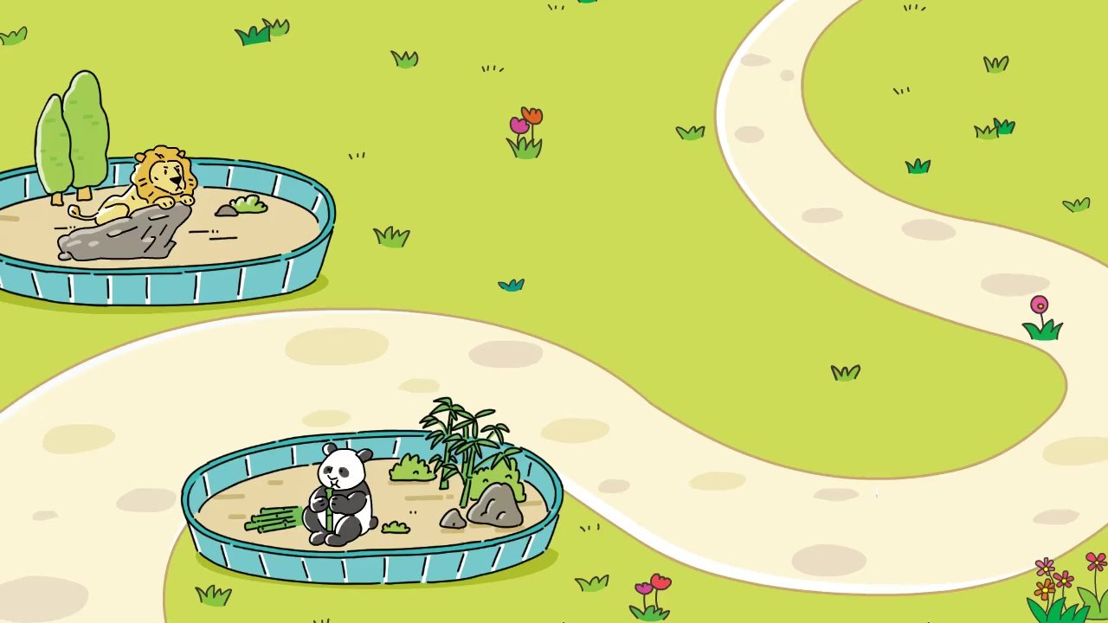

suh_h_0402_01_0005_101_1
Θ Description & Function
[애니 DVD 개발물]
3_002_2015개정\수학 4-2 지도서\app\resource\contents\lesson01\ops\1\media\mp4
[애니 게이트 참고 화면]
한옥 마을에서 시장까지
애니 파일명 | 1_4_1_ani.mp4

Slide 4
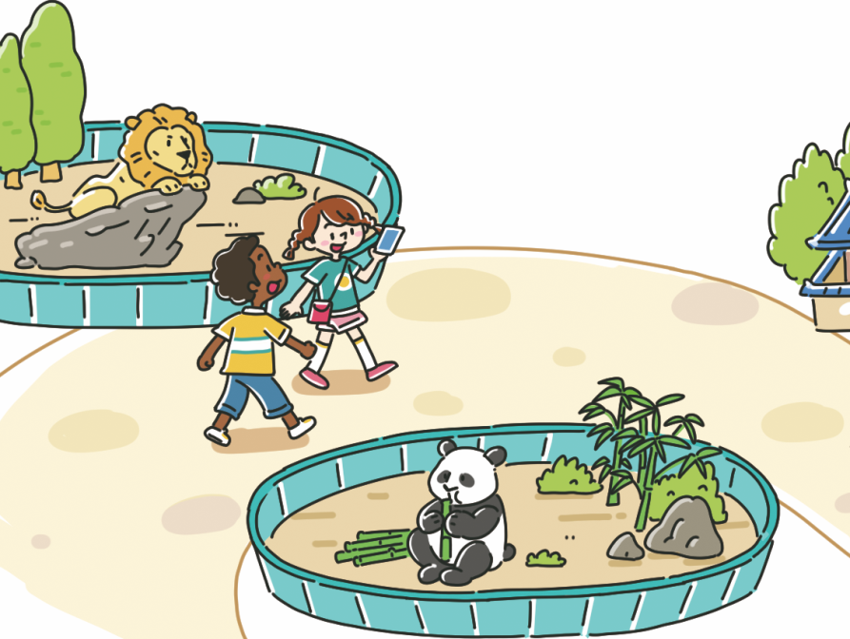



suh_h_0402_01_0005_102_1
Θ Description & Function
다음 그림의 상황에 대하여 이야기해 봅시다.
1. 탭 이벤트
2. 말풍선 소스 사용.
이미지 및 말풍선 위 마우스 오버 시 회색 테두리 효과 있음
3. 확대 버튼 및 풀 팝업창(다음 슬라이드)
4. 답 칸 클릭하면 답 나타남. 정답 확인 버튼은 정답 가리기로 토글 됨.
#1
물음 1
물음 2
물음 3
물음 4
물음 5
#2
그림은 어떤 상황인가요?
한옥 마을 먼저
들렀다가 시장에서
점심 먹자.
동물원에 있는 학생들이 한옥 마을에 들렀다가 시장에서 점심을 먹으려고 합니다.
#3
#4
삽화 파일명 | LH 서버 > 원본 삽화 폴더 > 1단원 > (도입)4-2-1(5차시).PSD

Slide 5

suh_h_0402_01_0005_102_1
Θ Description & Function
#1
< 확대 버튼 클릭 시 나타나는 화면>
1. 말풍선 소스 사용.
이미지에 텍스트는 지우고 새로 쓰기.
한옥 마을 먼저
들렀다가 시장에서
점심 먹자.

Slide 6
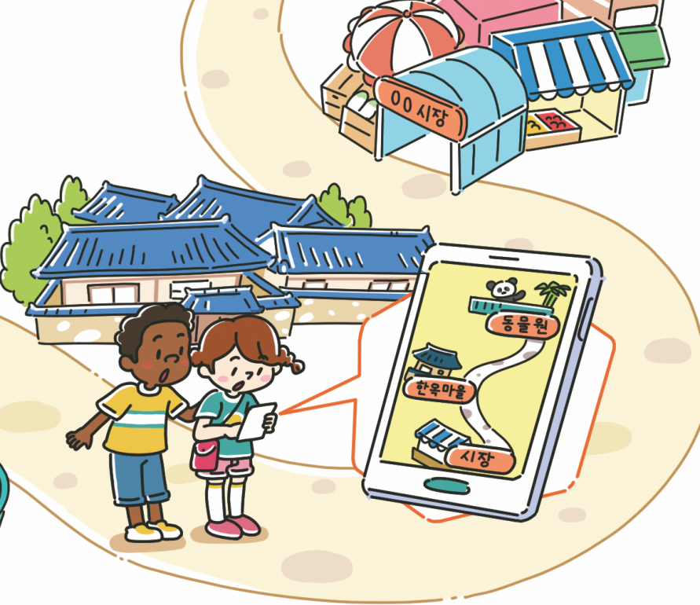
suh_h_0402_01_0005_102_1
Θ Description & Function
다음 그림의 상황에 대하여 이야기해 봅시다.
1. 확대 버튼 및 풀 팝업창(다음 슬라이드)
2. 답 칸 클릭하면 답 나타남. 정답 확인 버튼은 정답 가리기로 토글 됨.
물음 1
물음 2
물음 3
물음 4
물음 5
동물원에서 시장까지의 거리는 몇 km인가요?
4
5
동물원에서 시장까지의
거리는 3 km, 동물원에서
한옥 마을까지의 거리는
1 km네.
3 km입니다.
1
5
4
5
#1
#2
삽화 파일명 | LH 서버 > 원본 삽화 폴더 > 1단원 > (도입)4-2-1(5차시).PSD

Slide 7

suh_h_0402_01_0005_102_1
Θ Description & Function
< 확대 버튼 클릭 시 나타나는 화면>
4
5
동물원에서 시장까지의
거리는 3 km, 동물원에서
한옥 마을까지의 거리는
1 km네.
1
5

Slide 8
suh_h_0402_01_0005_102_1
Θ Description & Function
다음 그림의 상황에 대하여 이야기해 봅시다.
1. 답 칸 클릭하면 답 나타남. 정답 확인 버튼은 정답 가리기로 토글 됨.
물음 1
물음 2
물음 3
물음 4
물음 5
동물원에서 한옥 마을까지의 거리는 몇 km인가요?
4
5
동물원에서 시장까지의
거리는 3 km, 동물원에서
한옥 마을까지의 거리는
1 km네.
1 km입니다.
1
5
1
5
#1

Slide 9
suh_h_0402_01_0005_102_1
Θ Description & Function
다음 그림의 상황에 대하여 이야기해 봅시다.
1. 답 칸 클릭하면 답 나타남. 정답 확인 버튼은 정답 가리기로 토글 됨.
물음 1
물음 2
물음 3
물음 4
물음 5
한옥 마을에서 시장까지의 거리는 어떻게 구할 수 있을까요?
4
5
동물원에서 시장까지의
거리는 3 km, 동물원에서
한옥 마을까지의 거리는
1 km네.
1
5
동물원에서 시장까지의 거리에서 동물원에서 한옥 마을까지의 거리를 빼면 구할 수 있습니다.
#1

Slide 10
suh_h_0402_01_0005_102_1
Θ Description & Function
다음 그림의 상황에 대하여 이야기해 봅시다.
1. 확대 버튼 및 풀 팝업창(다음 슬라이드)
2. 답 칸 클릭하면 답 나타남. 정답 확인 버튼은 정답 가리기로 토글 됨.
물음 1
물음 2
물음 3
물음 4
물음 5
한옥 마을에서 시장까지의 거리는 몇 km인지 어림해 보세요.
한옥 마을에서
시장까지의 거리는
몇 km인지 어림해
볼까?
2 km보다 멀 것 같습니다.
#1
#2

Slide 11
suh_h_0402_01_0005_102_1
Θ Description & Function
< 확대 버튼 클릭 시 나타나는 화면>
한옥 마을에서
시장까지의 거리는
몇 km인지 어림해
볼까?

Slide 12
suh_h_0402_01_0005_103_1
Θ Description & Function
#1
[이번 시간에 배울 내용]
1
이번 시간에는 무엇을 배울까요?
받아내림이 없는 두 분수의 뺄셈 계산 원리와 형식을 이해하고 계산할 수 있습니다.

Slide 13

suh_h_0402_01_0005_201_1
Θ Description & Function
한옥 마을에서 시장까지의 거리는 몇 km인지 알아봅시다.
탭 이벤트
2. 그림 보기 버튼 클릭 시 나타나는 풀 팝업창은 슬라이드 7과 같음
3. 답 칸 클릭하면 답 나타남. 정답 확인 버튼은 정답 가리기로 토글 됨.
#1
물음 1
물음 2
물음 3
#2
구하려는 것을 식으로 나타내 보세요.
4
5
1
5
3 －2
#3

Slide 14


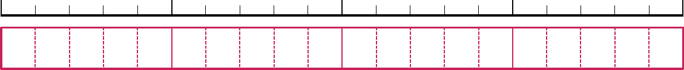


suh_h_0402_01_0005_201_1
Θ Description & Function
한옥 마을에서 시장까지의 거리는 몇 km인지 알아봅시다.
1. 지시문 추가
2. 드래그 기능 및 이미지 색칠 기능은 전자저작물과 기능 동일함
<전자저작물 기능 참고>
초등 수학\3_002_2015개정\수학 4-2 지도서\app\resource\contents\lesson01\ops\1\1_4_03.html
3. 물음 2, 물음 3 그림위치 고정
4. 답 칸 클릭하면 답 나타남. 정답 확인 버튼은 정답 가리기로 토글 됨.
5. 정답 확인 버튼 클릭시 나타나는 정답 이미지 에서 X표는 약물로 바꿔주세요.
<정답 이미지>
물음 1
물음 2
물음 3
4
5
1
5
3 만큼 색칠하고, 색칠한 부분에 1 만큼 표 하여 알아보세요.
#1
X표를 드래그하여 옮기세요.
#2
0
1
2
3
4
#3
#4
#5
삽화 파일명 | 14.JPG / 이미지에 텍스트는 지우고 새로 써주세요. 초등 수학\3_002_2015개정\수학 4-2 지도서\app\resource\data\01\교수 학습 자료\도형 그림 자료

Slide 15




suh_h_0402_01_0005_201_1
Θ Description & Function
한옥 마을에서 시장까지의 거리는 몇 km인지 알아봅시다.
1. 이너 버튼(2페이지)
2. 답 칸 클릭하면 답 나타남. 정답 확인 버튼은 정답 가리기로 토글 됨.
물음 1
물음 2
물음 3
한옥 마을에서 시장까지의 거리는 몇 km인지 말하고, 어림한 결과와 비교해 보세요.
0
1
2
3
4
3
5
2 km
#1
#2

Slide 16

suh_h_0402_01_0005_201_1
Θ Description & Function
한옥 마을에서 시장까지의 거리는 몇 km인지 알아봅시다.
1. 답 칸 클릭하면 답 나타남. 정답 확인 버튼은 정답 가리기로 토글 됨.
물음 1
물음 2
물음 3
한옥 마을에서 시장까지의 거리는 몇 km인지 말하고, 어림한 결과와 비교해 보세요.
0
1
2
3
4
2 km보다 멀다고 어림했는데 실제 2 km보다 멀게 나왔습니다.
#1

Slide 17
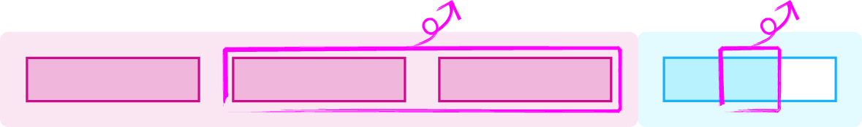

suh_h_0402_01_0005_202_1
Θ Description & Function
2
3
1
3
3 －2 을 여러 가지 방법으로 계산해 봅시다.
1. 탭 이벤트
2. 색상 박스
3. 방법 1, 방법 2 위치 고정(내용만 바뀜)
4. 색상 박스 사용한 답 칸
5. 답 칸 클릭하면 답 나타남. 정답 확인 버튼은 정답 가리기로 토글 됨.
#1
방법 1
방법 2
물음 1
#2
방법 1
#3
2
3
1
3
3 －2
#4
1
2
3
1
3
3
3－2＝
－ ＝
1
2
3
1
3
1
3
3
1
3 －2 ＝ ＋ ＝
1
1
#5
삽화 파일명 | 15.JPG 초등 수학\3_002_2015개정\수학 4-2 지도서\app\resource\data\01\교수 학습 자료\도형 그림 자료

Slide 18

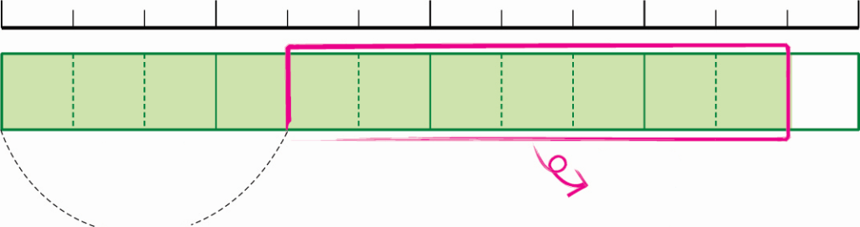
suh_h_0402_01_0005_202_1
Θ Description & Function
2
3
1
3
3 －2 을 여러 가지 방법으로 계산해 봅시다.
1. 답 칸 클릭하면 답 나타남. 정답 확인 버튼은 정답 가리기로 토글 됨.
방법 1
방법 2
물음 1
방법 2
0
1
2
3
4
11
2
3
3
3 ＝
7
4
3
3
11
7
4
2
3
1
3
3
3
3
3
3 －2 ＝ － ＝ ＝
1
1
#1
삽화 파일명 | 16.JPG / 1_4_04_05.svg / 이미지에 텍스트는 지우고 새로 써주세요. 초등 수학\3_002_2015개정\수학 4-2 지도서\app\resource\data\01\교수 학습 자료\도형 그림 자료

Slide 19

suh_h_0402_01_0005_202_1
Θ Description & Function
2
3
1
3
3 －2 을 여러 가지 방법으로 계산해 봅시다.
1. 답 칸 클릭하면 답 나타남. 정답 확인 버튼은 정답 가리기로 토글 됨.
방법 1
방법 2
물음 1
앞의 두 방법을 비교해 보세요.
방법 1
자연수 부분과 진분수 부분으로 나누어 계산했습니다.
방법 2
대분수를 가분수로 바꾸어 분자 부분만 빼서 계산했습니다.
#1

Slide 20


suh_h_0402_01_0005_203_1
#1
Θ Description & Function
계산해 보세요.
1. [혼자서도 척척1] 전자저작물(DVD) 아이콘 사용
초등 수학\3_002_2015개정\수학 4-2 지도서\app\resource\contents\lesson01\ops\include\math\images\act\act_quiz_icon.svg
2. 풀이 확인 버튼(다음 슬라이드)
3. 답 칸 클릭하면 답 나타남. 정답 확인 버튼은 정답 가리기로 토글 됨.
5
6
4
6
1
6
3 －1 ＝ 2
5
7
2
7
3
7
5 －2 ＝ 3
#2
#3

Slide 21
suh_h_0402_01_0005_203_1
Θ Description & Function
계산해 보세요.
[풀이 확인 버튼 클릭 시 나타나는 화면]
5
6
4
6
1
6
3 －1 ＝ 2
풀이
방법 1
5
6
4
6
5
6
4
6
1
6
1
6
3 －1 ＝(3－1)＋( － )＝2＋ ＝2
방법 2
5
6
4
6
23
6
10
6
13
6
1
6
3 －1 ＝ － ＝ ＝2
5
7
2
7
3
7
5 －2 ＝ 3
방법 1
5
7
2
7
5
7
2
7
3
7
5 －2 ＝(5－2)＋( － )＝3
방법 2
5
7
2
7
40
7
16
7
24
7
3
7
5 －2 ＝ － ＝ ＝3

Slide 22
suh_h_0402_01_0005_301_1
Θ Description & Function
핵심 정리
정답 확인 버튼 없음
[ 분수의 뺄셈을 해 볼까요(2) ]
5
6
1
6
3 －2 의 계산
5
6
1
6
5
1
6
6
방법 1
3 －2 ＝( － )＋( － )
＝1＋ ＝1
3
2
4
6
4
6
5
6
1
6
23
13
6
6
10
6
4
6
방법 2
3 －2 ＝ － ＝ ＝1
#1

Slide 23


suh_h_0402_01_0005_302_1
Θ Description & Function
#1
[다음 시간에 배울 내용]
1
다음 시간에는 무엇을 배울까요?
분수의 뺄셈을 해 볼까요(3)
18~19쪽
18~19쪽

Slide 24
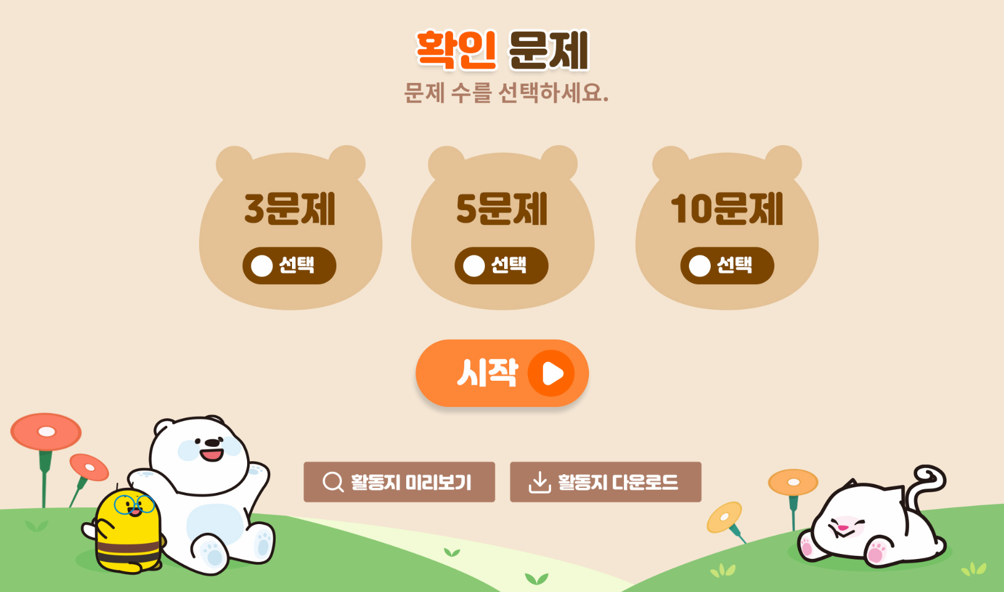
suh_h_0402_01_0005_401_1
Θ Description & Function
#1
[확인 문제] 게이트
활동지 다운로드 버튼
3~4학년군_수학(한)4-2_확인문제_1_05차시.hwp
3. 활동지 다운로드 버튼은 게이트 화면에만 있음
#2~3

Slide 25

suh_h_0402_01_0005_401_1
Θ Description & Function
문제 1
문제 2
문제 3
문제 4
문제 5
문제 6
문제 7
문제 8
문제 9
문제 10
1. 답 칸 클릭하면 답 나타남. 정답 확인 버튼은 정답 가리기로 토글 됨.
안에 알맞은 수를 써넣으시오.
4
7
2
7
4
2
7
7
5 －2 ＝( － )＋( － )
＝ ＋
＝
5
2
2
3
7
2
3
7
#1

Slide 26
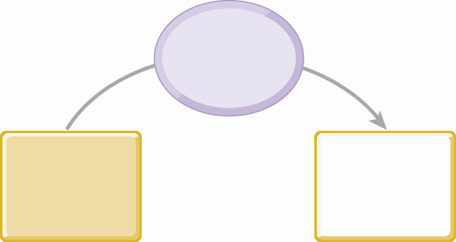

suh_h_0402_01_0005_401_1
Θ Description & Function
문제 1
문제 2
문제 3
문제 4
문제 5
문제 6
문제 7
문제 8
문제 9
문제 10
클릭 영역은 빈 칸 내 전체
2. 풀이 확인 버튼(다음 슬라이드)
3. 답 칸 클릭하면 답 나타남. 정답 확인 버튼은 정답 가리기로 토글 됨.
계산해 보시오.
2
5
－2
#1
4
5
2
5
5
3
#2
#3
삽화 파일명 | 96.JPG / 이미지 위에 텍스트 새로 쓰기 초등 수학\3_002_2015개정\수학 4-2 지도서\app\resource\data\01\교수 학습 자료\도형 그림 자료

Slide 27
suh_h_0402_01_0005_401_1
Θ Description & Function
문제 1
문제 2
문제 3
문제 4
문제 5
문제 6
문제 7
문제 8
문제 9
문제 10
[풀이 확인 버튼 클릭 시 나타나는 화면]
계산해 보시오.
2
5
－2
4
5
2
5
5
3
풀이
4
5
2
5
4
5
2
5
2
5
2
5
5 －2 ＝(5－2)＋( － )＝3＋ ＝3

Slide 28


suh_h_0402_01_0005_401_1
Θ Description & Function
문제 1
문제 2
문제 3
문제 4
문제 5
문제 6
문제 7
문제 8
문제 9
문제 10
1. 풀이 확인 팝업창(다음 슬라이드)
2. 답 칸 클릭하면 답 나타남. 정답 확인 버튼은 정답 가리기로 토글 됨.
8
11
철사를 미정이는 8 m 가지고 있고, 현수는 5 m 가지고 있습니다. 미정이가 가지고 있는 철사는 현수가 가지고 있는 철사보다 몇 m 더 긴지 구해 보시오.
2
11
8
11
2
11
6
11
8 －5
3 m
#1
#2

Slide 29
suh_h_0402_01_0005_401_1
Θ Description & Function
문제 1
문제 2
문제 3
문제 4
문제 5
문제 6
문제 7
문제 8
문제 9
문제 10
[풀이 확인 버튼 클릭 시 나타나는 화면]
8
11
철사를 미정이는 8 m 가지고 있고, 현수는 5 m 가지고 있습니다. 미정이가 가지고 있는 철사는 현수가 가지고 있는 철사보다 몇 m 더 긴지 구해 보시오.
2
11
8
11
2
11
6
11
8 －5
3 m
풀이
8
11
2
11
8
11
2
11
6
11
6
11
8 －5 ＝(8－5)＋( － )＝3＋ ＝3

Slide 30

suh_h_0402_01_0005_401_1
Θ Description & Function
문제 1
문제 2
문제 3
문제 4
문제 5
문제 6
문제 7
문제 8
문제 9
문제 10
1. 풀이 확인 팝업창(다음 슬라이드)
2. 답 칸 클릭하면 답 나타남. 정답 확인 버튼은 정답 가리기로 토글 됨.
크기를 비교하여 안에 ＞, ＝, ＜를 알맞게 써넣으시오.
8
13
>
9
13
2
13
6
8 －2
#1
#2

Slide 31
suh_h_0402_01_0005_401_1
Θ Description & Function
문제 1
문제 2
문제 3
문제 4
문제 5
문제 6
문제 7
문제 8
문제 9
문제 10
[풀이 확인 버튼 클릭 시 나타나는 화면]
크기를 비교하여 안에 ＞, ＝, ＜를 알맞게 써넣으시오.
8
13
>
9
13
2
13
6
8 －2
풀이
9
13
2
13
9
13
2
13
7
13
7
13
－2 ＝(8－2)＋( － )＝6＋ ＝6
따라서 6 6
8
13
>
7
13

Slide 32
suh_h_0402_01_0005_401_1
Θ Description & Function
문제 1
문제 2
문제 3
문제 4
문제 5
문제 6
문제 7
문제 8
문제 9
문제 10
1. 풀이 확인 팝업창(다음 슬라이드)
2. 답 칸 클릭하면 답 나타남. 정답 확인 버튼은 정답 가리기로 토글 됨.
가장 큰 분수와 가장 작은 분수의 차를 구해 보시오.
4
9
38
9
5
9
6
4
2
9
2
#1
#2

Slide 33
suh_h_0402_01_0005_401_1
Θ Description & Function
문제 1
문제 2
문제 3
문제 4
문제 5
문제 6
문제 7
문제 8
문제 9
문제 10
[풀이 확인 버튼 클릭 시 나타나는 화면]
가장 큰 분수와 가장 작은 분수의 차를 구해 보시오.
4
9
38
9
5
9
6
4
풀이
2
9
2
38
9
2
9
2
9
38
9
＝4 이므로 가장 큰 분수는 6 , 가장 작은 분수는 입니다.
따라서 6 － ＝6 －4 ＝(6－4)＋( － )＝2＋ ＝2 입니다.
4
9
38
9
4
9
2
9
4
9
2
9
2
9
2
9

Slide 34
suh_h_0402_01_0005_401_1
Θ Description & Function
문제 1
문제 2
문제 3
문제 4
문제 5
문제 6
문제 7
문제 8
문제 9
문제 10
1. 풀이 확인 팝업창(다음 슬라이드)
2. 답 칸 클릭하면 답 나타남. 정답 확인 버튼은 정답 가리기로 토글 됨.
계산해 보시오.
5차시 내용
→받아내림이 없는 두 분수의 뺄셈 계산
→문제 수정
4
13
3
13
2
1
13
6 －4 ＝
#1
#2

Slide 35
suh_h_0402_01_0005_401_1
Θ Description & Function
문제 1
문제 2
문제 3
문제 4
문제 5
문제 6
문제 7
문제 8
문제 9
문제 10
[풀이 확인 버튼 클릭 시 나타나는 화면]
계산해 보시오.
4
13
3
13
2
1
13
6 －4 ＝
풀이
4
13
3
13
4
13
3
13
1
13
1
13
6 －4 ＝(6－4)＋( － )＝2＋ ＝2

Slide 36
suh_h_0402_01_0005_401_1
Θ Description & Function
문제 1
문제 2
문제 3
문제 4
문제 5
문제 6
문제 7
문제 8
문제 9
문제 10
1. 풀이 확인 팝업창(다음 슬라이드)
2. 답 칸 클릭하면 답 나타남. 정답 확인 버튼은 정답 가리기로 토글 됨.
5
8
4
8
그림을 보고 2 －1 이 얼마인지 알아보시오.
5
8
4
8
5
4
8
8
2 －1 ＝( － )＋( － )
＝ ＋
＝
2
1
1
1
8
1
1
8
#1
삽화 파일명 | 기존 개발물 이미지 사용 https://cdata2.tsherpa.co.kr/tsherpa/MultiMedia/Flash/2020/curri/index.html?flashxmlnum=ost1208&classa=A8-C1-42-MM-MM-04-02-05-0-0-0-0&classno=MM_42_04/suh_0402_01_0005/suh_0402_01_0005_401_1.html (1번 문제)

Slide 37
suh_h_0402_01_0005_401_1
Θ Description & Function
문제 1
문제 2
문제 3
문제 4
문제 5
문제 6
문제 7
문제 8
문제 9
문제 10
1. 풀이 확인 팝업창(다음 슬라이드)
2. 답 칸 클릭하면 답 나타남. 정답 확인 버튼은 정답 가리기로 토글 됨.
계산 결과가 2와 3 사이인 뺄셈식에 표 하시오.
#1
4 －4
4 －2 | 2 －1
5
6
4
6
4
7
1
7
5 －3
6
8
4
8
3
5
1
5
#1
#2

Slide 38
suh_h_0402_01_0005_401_1
Θ Description & Function
문제 1
문제 2
문제 3
문제 4
문제 5
문제 6
문제 7
문제 8
문제 9
문제 10
[풀이 확인 버튼 클릭 시 나타나는 화면]
계산 결과가 2와 3 사이인 뺄셈식에 표 하시오.
4 －4
4 －2 | 2 －1
풀이
5
6
4
6
4
7
1
7
5 －3
5
6
4
6
5
6
4
6
1
6
1
6
4 －1 ＝(4－1)＋( － )＝3＋ ＝3
4
7
1
7
6
8
4
7
1
7
3
7
3
7
4
8
3
5
1
5
5 －3 ＝(5－3)＋( － )＝2＋ ＝2
6
8
4
8
6
8
4
8
2
8
2
8
4 －2 ＝(4－2)＋( － )＝2＋ ＝2
3
5
1
5
3
5
1
5
2
5
2
5
2 －1 ＝(2－1)＋( － )＝1＋ ＝1

Slide 39
suh_h_0402_01_0005_401_1
Θ Description & Function
문제 1
문제 2
문제 3
문제 4
문제 5
문제 6
문제 7
문제 8
문제 9
문제 10
1. 풀이 확인 팝업창(다음 슬라이드)
2. 답 칸 클릭하면 답 나타남. 정답 확인 버튼은 정답 가리기로 토글 됨.
계산해 보시오.
6
9
4
9
2
2
9
4 －2 ＝
6
7
1
7
1
5
7
2 －1 ＝
#1
#2

Slide 40
suh_h_0402_01_0005_401_1
Θ Description & Function
문제 1
문제 2
문제 3
문제 4
문제 5
문제 6
문제 7
문제 8
문제 9
문제 10
[풀이 확인 버튼 클릭 시 나타나는 화면]
계산해 보시오.
6
9
4
9
2
2
9
4 －2 ＝
풀이
6
7
1
7
1
5
7
6
9
4
9
2 －1 ＝
6
9
4
9
2
9
2
9
4 －2 ＝(4－2)＋( － )＝2＋ ＝2
6
7
1
7
6
7
1
7
5
7
5
7
2 －1 ＝(2－1)＋( － )＝1＋ ＝1

Slide 41
suh_h_0402_01_0005_401_1
Θ Description & Function
문제 1
문제 2
문제 3
문제 4
문제 5
문제 6
문제 7
문제 8
문제 9
문제 10
1. 풀이 확인 팝업창(다음 슬라이드)
2. 답 칸 클릭하면 답 나타남. 정답 확인 버튼은 정답 가리기로 토글 됨.
도윤이의 몸무게는 33 kg이고 아버지의 몸무게는 72 kg입니다. 아버지는 도윤이보다 얼마나 더 무거운지 구하시오.
2
5
4
5
2
5
39 kg
#1
#2

Slide 42
suh_h_0402_01_0005_401_1
Θ Description & Function
문제 1
문제 2
문제 3
문제 4
문제 5
문제 6
문제 7
문제 8
문제 9
문제 10
1. 풀이 확인 팝업창(다음 슬라이드)
2. 답 칸 클릭하면 답 나타남. 정답 확인 버튼은 정답 가리기로 토글 됨.
도윤이의 몸무게는 33 kg이고 아버지의 몸무게는 72 kg입니다. 아버지는 도윤이보다 얼마나 더 무거운지 구하시오.
2
5
4
5
2
5
39 kg
풀이
4
5
2
5
4
5
2
5
2
5
2
5
72 －33 ＝(72－33)＋( － )＝39＋ ＝39

Slide 43

suh_h_0402_01_0005_401_1
Θ Description & Function
문제 1
문제 2
문제 3
문제 4
문제 5
문제 6
문제 7
문제 8
문제 9
문제 10
[칭찬하기 클릭 시 화면]
1. 칭찬하기 버튼 클릭 시 나타나는 텍스트는 아래 3가지 랜덤으로 반영(3가지 중 1개 랜덤)
→노력해줘서 고마워!
→정말 대단해!
→네가 참 자랑스러워!
도윤이의 몸무게는 33 kg이고 아버지의 몸무게는 72 kg입니다. 아버지는 도윤이보다 얼마나 더 무거운지 구하시오.
2
5
4
5
#1
2
5
39 kg
풀이
4
5
2
5
4
5
2
5
2
5
2
5
72 －33 ＝(72－33)＋( － )＝39＋ ＝39

